Slide 1
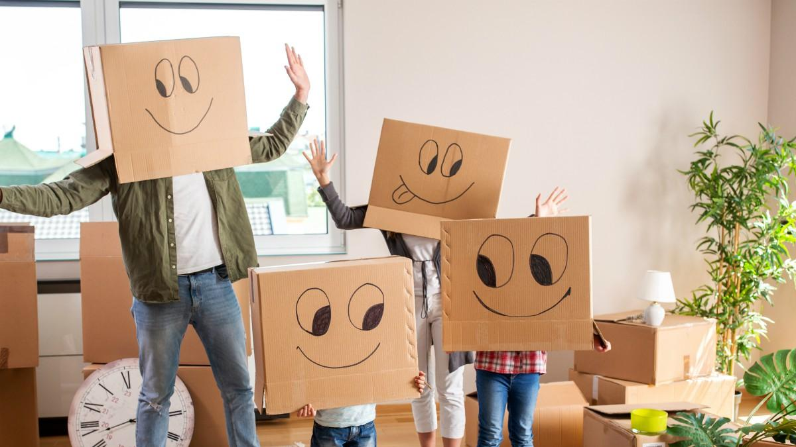
Zabawy na stres i na nudę :D

Slide 2
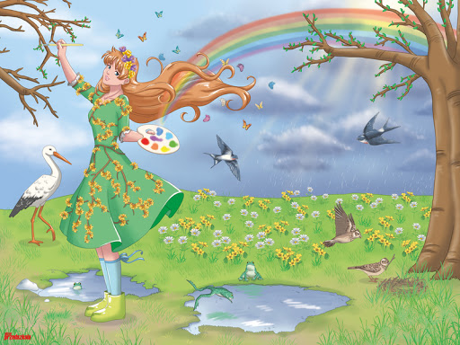
Zabawy wiosną !!!

Slide 3
Zaczarowane osoby ☺
Najstarsza osoba w grupie zaczyna wydawać odgłos zwierzęcia np. kota, wtedy reszta grupy zamienia się w kota, to znaczy: na czterech łapkach ocierają się o nogi miałczącego lub łapią za kostki osobę wydającą odgłosy i tak dalej. Osoby się zmieniają po jednym zwierzęciu. Zacząć tą grę może również najmłodsza osoba, w danej grupie.
Wiek: 4+
Ilość osób: nieograniczona
Zabawę można przeprowadzić: w domu i na podwórku

Slide 4
Olbrzymia piłka z kartonu ☺
Przyszykujcie: olbrzymie tekturowe pudło oraz kasztany/małe piłeczki.
Sklejcie brzegi pudła taśmą, tylko solidnie!! Jedna osoba z grupy podrzuca jak najwyżej pudło do góry, reszta osób stojących obok rzucającego pudłem, próbuje wrzucić swoje kasztany/małe piłeczki do pudła, dopóki jest ono w powietrzu.
Wiek: 5+
Ilość osób: przynajmniej 3
Zabawę można przeprowadzić: na podwórku

Slide 5
Podwójna moneta ☺
Wkładasz po 5 różnych monet do dwóch kieszeni kurtki lub płaszcza, tak aby w lewej i prawej kieszeni znajdowały się takie same pieniążki. Następnie wkładacie niedbale ręce do kieszeni i macacie monety. Jeżeli myślicie, że trzymacie w obu rękach takie same monety to wyjmujecie ręce. Jeśli wyjęte monety się nie zgadzają wkładacie je z powrotem do kieszeni, a jeśli są takie same to odkładacie je na bok i kontynuujecie zabawę dalej.
Wiek: 6+
Ilość osób: Jedna osoba
Zabawę można przeprowadzić: w domu i na zewnątrz

Slide 6
Głośno i cicho, nisko i wysoko ☺
Przygotuj: pusta szklanka, pełna szklanka, filiżanka, mały kartonik, plastikowa miseczka, miska, itp..
Wszyscy w grupie zamykają oczy prócz jednej osoby. Jedna osoba, która nie zamknęła oczu uderza łyżką w te przedmioty, reszta próbuje odgadnąć jaki to przedmiot. Następnie uderza o dwa te same przedmioty, z których jeden jest pusty, a drugi wypełniony wodą. Reszta osób stwierdza, który dźwięk jest głośniejszy. W drugiej rundzie oceniają dźwięki, który jest wyższy, który niższy.
Wiek: 7+
Ilość osób: minimum dwie osoby
Zabawę można przeprowadzić: w domu

Slide 7
Tłoczenie monet ☺
Przygotuj: czyste kawałki folii aluminiowej, różne monety, kolorowy papier, nożyczki, klej.
Połóż monetę na twarde podłoże, przykryj folią aluminiową i pocieraj o nią delikatnie paznokciem. Wytłoczone obrazki wytnij i przyklej na kolorowy papier, w ten sposób możesz zgromadzić swój własny zbiór monet.
Wiek: 4+
Ilość osób: jedna osoba
Zabawę można przeprowadzić: w domu.

Slide 8
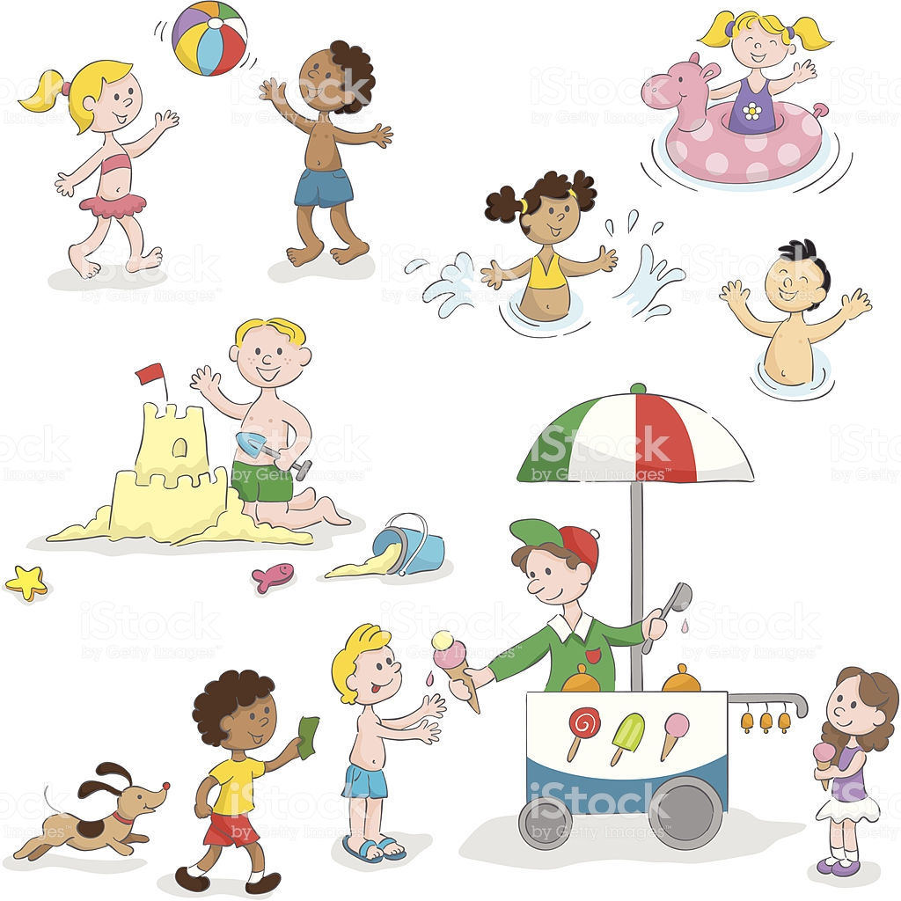
Zabawy latem !!!

Slide 9
Szkółka drzew ☺
Przygotuj: białe kartki papieru, miękki ołówek.
Wybieraj różne gatunki drzew. Przyciskaj mocno ręką białą kartkę papieru do kory drzewa. Drugą ręką prowadź ołówkiem w górę i w dół, w ten sposób stworzysz strukturę kory. Pod każdym obrazkiem podpisz jakie to drzewo, na koniec porównaj wszystkie obrazki- zobaczysz jak drzewa się od siebie różnią.
Wiek: 4+
Ilość osób: jedna osoba
Zabawę można przeprowadzić: na podwórku

Slide 10
Moje królestwo ☺
Przygotuj: sznur o długości około metra.
Każda osoba otrzymuje jeden sznur, w którym końce związuje tak, aby powstało koło. Następnie każdy szuka sobie piękne miejsce na łące albo w lesie, kładzie swój sznur na ziemi i zakłada swoje własne królestwo. Król siada w środku koła i wyobraża sobie, że jest maleńki jak mrówka i obserwuje co się dzieje w jego królestwie. Po jakimś czasie osoby wymieniają się królestwami.
Wiek: 4+
Ilość osób: nieograniczona
Zabawę można przeprowadzić: na podwórku

Slide 11
Berek- chwytanie cieni ☺
Pamiętajcie aby dzień był słoneczny!! A także ustalcie czy można chować się w cieniu.
Jedna osoba jest berkiem, jej zadaniem jest uganianie się za innymi tak, aby nadepnąć na cień jednej z nich. Osoba, której cień zostanie nadepnięty zostaje berkiem.
Wiek: 6+
Ilość osób: nieograniczone
Zabawę można przeprowadzić: na podwórku

Slide 12
Obrazki z piasku ☺
Zabawa tylko na piasku.
Przygotuj wcześniej: papier, klej w sztyfcie.
Za pomocą kleju narysuj obrazek na papierze, np. motyl. Następnie wsyp piasek na rysunek z kleju, rozprowadź dokładnie piasek po rysunku, poruszając nim w tę i z powrotem.
Wiek: 4+
Ilość osób: jedna osoba
Zabawę można przeprowadzić: na podwórku

Slide 13
Malarz wodny ☺
Przygotuj: wiaderko z wodą, duży/średni pędzel.
Znajdź drewniany płot lub chodnik. Zacznij malować po chodniku lub płocie różne rysunki. Dobrej zabawy ;)
Wiek: 4+
Ilość osób: jedna osoba
Zabawę można przeprowadzić: na podwórku

Slide 14
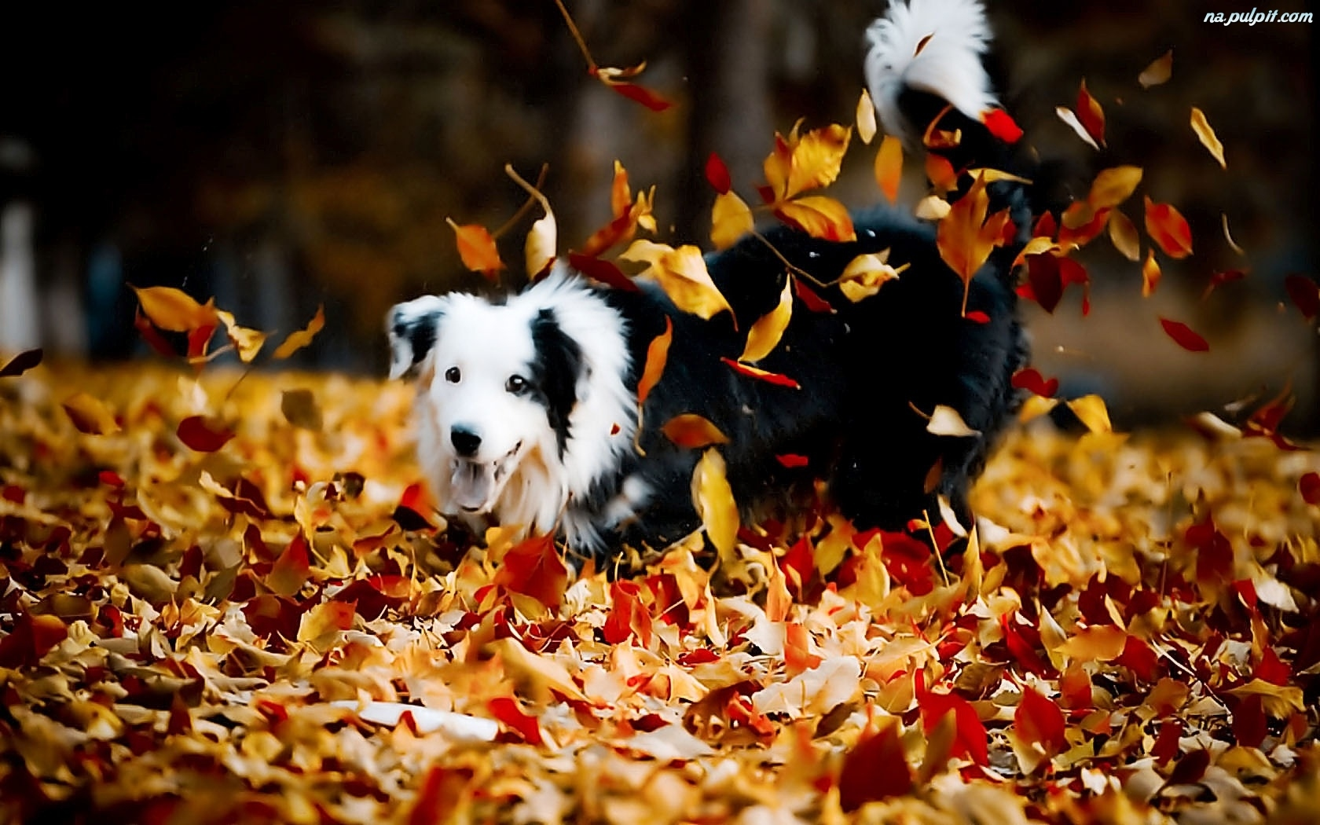
Zabawy jesienią !!!

Slide 15
Lustereczko, lustereczko ☺
Znajdź lustro i ulubioną książkę !!! Dodatkowo przygotuj: lusterko do ręki i zegarek.
Trzymaj przed lustrem stronę z książki i spróbuj przeczytać ją z lustrzanego odbicia.
Trzymaj przed lustrem zegarek i postaraj się w lustrze odczytać, która jest godzina.
Za pomocą lusterka i promieni słońca rób zajączki na suficie.
Wiek: 8+
Ilość osób: jedna osoba
Zabawę można przeprowadzić: w domu

Slide 16
Miękka gąsienica ☺
Przygotuj: kołdrę, tasiemki/sznurki.
Zroluj ciasno kołdrę i zwiąż ją tasiemkami lub sznurkiem. Gąsienica służy:
Jako poduszka pod głowę;
Jako krzesło;
Jako wałek, na którym można balansować;
Do boksowania;
Do międlenia w rękach;
Do przytulania.
Wiek: 4+
Ilość osób: jedna osoba
Zabawę można przeprowadzić: w domu

Slide 17
Koncert zwierząt ☺
Potrzebny sędzia !!!
Każda osoba zastanawia się nad tym jakie zwierzę najlepiej potrafi naśladować. Następnie sędzia nuci piosenkę, np. kaczuszki i na jego znak reszta graczy zaczyna, np. miauczeć w takt melodii.
Wiek: 4+
Ilość osób: nieograniczona
Zabawę można przeprowadzić: w domu

Slide 18
Palec zapasowy ☺
Dziecko składa dwa palce wskazujące w bliskiej odległości od oczu poziomo tak, aby ich koniuszki prawie się dotykały paznokciami do góry. Następnie wpatruje się poprzez palce na przeciwległą ścianę.
Co widzisz pomiędzy palcami?
Zapasowy palec! Gdy bliżej mu się przyjrzysz, zauważysz, że na każdym jego końcu rośnie paznokieć!!
Wiek: 10+
Ilość osób: jedna osoba
Zabawę można przeprowadzić: w domu

Slide 19
Pohukiwania sowy ☺
Weź do ręki pustą butelkę i delikatnie podmuchaj na górną szyjkę. Wypróbuj też tą zabawę z butelką wypełnioną wodą !!
Wiek: 6+
Ilość osób: jedna osoba
Zabawę można przeprowadzić: w domu

Slide 20
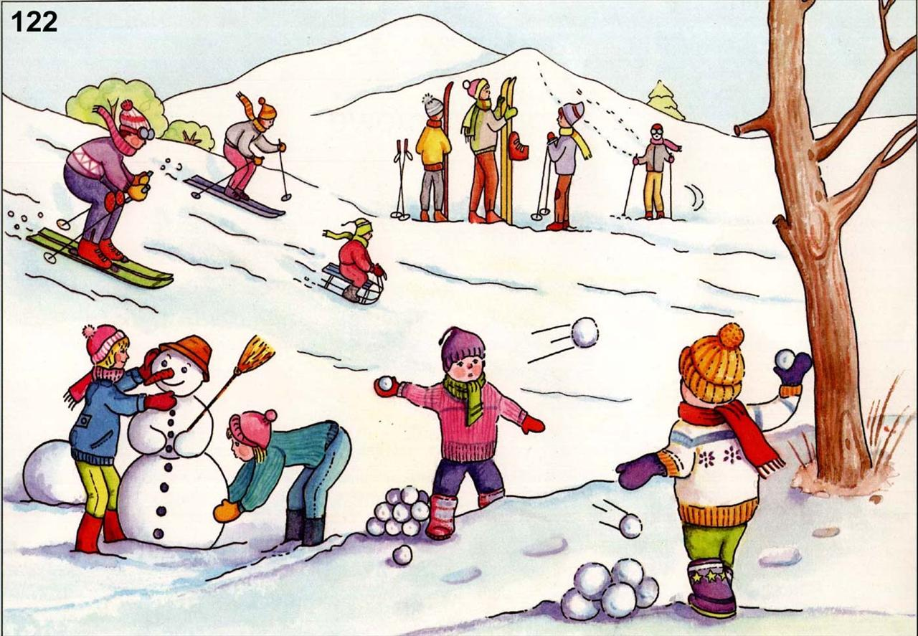
Zabawy zimą !!!

Slide 21
Wspominanie przy oglądaniu zdjęć ☺
Zawołaj rodziców lub dziadków !
Weź album rodzinny i wypytaj rodziców lub dziadków o historię danego zdjęcia oraz zadawaj pytania: Dlaczego? Kiedy? Gdzie?☺
Wiek: 4+
Ilość osób: jedna osoba
Zabawę można przeprowadzić: w domu

Slide 22
Pumpernikiel ☺
Jedna osoba wychodzi za drzwi pokoju. Reszta osób wyznacza wspólnie osobę, zwierzę lub przedmiot, np. samochód. Wołają osobę zza drzwi z powrotem. Każda osoba podaje wskazówki dotyczące pojęcia-wskazówki, aby osoba, która wróciła zza drzwi mogła odgadnąć o co chodzi. Pierwsza osoba mówi: pumpernikiel ma cztery koła, druga osoba mówi: moi rodzice mają niebieski pumpernikiel, itd. Osoba po wysłuchaniu wskazówek wymienia możliwą nazwę pumpernikla, jeśli jej się uda wyznacza drugą osobę do wyjścia za drzwi.
Wiek: 5+
Ilość osób: nieograniczona
Zabawę można przeprowadzić: w domu

Slide 23
Schodami w górę ☺
Znajdź dużo schodków !
Wejdź na pierwszy schodek, potem pokonaj za każdym razem trzy schodki do góry i dwa znowu do dołu.
Ile czasu potrzebujesz, aby wejść na górę?
Iloma schodkami w sumie wspinałeś się do góry, a iloma schodziłeś na dół?
Wiek: 6+
Ilość osób: jedna osoba
Zabawę można przeprowadzić: w domu, na podwórku

Slide 24
Skarpetki występujące w teatrze ☺
Przygotuj: stare skarpetki bez pary
Na skarpetki przyklej: oczy z guzików oraz włosy z włóczki- stwórz klauny. Zrób sobie teatrzyk skarpetkowy ☺
Wiek: 4+
Ilość osób: jedna osoba
Zabawę można przeprowadzić: w domu

Slide 25
Słodkie ludziki z rodzynek ☺
Przygotuj: wykałaczki, rodzynki.
Na wykałaczki nadziewaj rodzynki i jeśli trzeba połam wykałaczkę na małe kawałki, które będą służyć, np. jako ręce ludzików. Z torebki po rodzynkach możesz zrobić na przykład pelerynę, itp..
Wiek: 4+
Ilość osób: jedna osoba
Zabawę można przeprowadzić: w domu

Slide 26
Bibliografia:
REA-SJ moses, „365 Gier i zabaw”, 2016r..

